Slide 1

H T M L 5
web前端开发之（JavaScript）

Slide 2
什么是面向对象
Javascript本身最开始是从Perl语言的语法演变而来的，本质上是脚本语言，随着版本的更新逐渐加入的对面向对象的模拟。
ECMAScript 有两种开发模式：1.面向过程， 2.面向对象(OOP)。
面向对象是利用对象进行编程的一种思想, 面向对象的语言有一个标志，那就是类的概念，而通过类可以创建任意多个具有相同属性和方法的对象。 但是，ECMAScript 没有类的概念，因此它的对象也与基于类的语言中的对象有所不同。

Slide 3
面向对象和面向过程
面向过程就是分析出解决问题所需要的步骤，然后用函数把这些步骤一步一步实现，使用的时候一个一个依次调用就可以了。
面向对象是把构成问题的事务分解成各个对象，每个对象都有自己独立的属性和行为,
对象可以将整个问题事务进行分工, 不同的对象做不同的事情, 这种面向对象的编程思想由于更加贴近实际生活, 所以被计算机语言广泛应用。
例如五子棋: 面向过程的设计思路就是首先分析问题的步骤：1、开始游戏，2、黑子先走，3、绘制画面，4、判断输赢，5、轮到白子，6、绘制画面，7、判断输赢，8、返回步骤2，9、输出最后结果。把上面每个步骤用分别的函数来实现，问题就解决了
而面向对象的设计则是从另外的思路来解决问题。整个五子棋可以分为 1、黑白双方，这两方的行为是一模一样的，2、棋盘系统，负责绘制画面，3、规则系统，负责判定诸如犯规、输赢等。第一类对象（玩家对象）负责接受用户输入，并告知第二类对象（棋盘对象）棋子布局的变化，棋盘对象接收到了棋子的i变化就要负责在屏幕上面显示出这种变化，同时利用第三类对象（规则系统）来对棋局进行判定。

Slide 4
面向对象和面向过程
例子：小狗吃食（闻一闻smell、舔一舔lick、咬一咬bite）
分别采用面向过程和面向对象来分析
面向过程 : 先闻一闻, 然后再舔一舔, 最后再咬一咬 (注重过程)
面向对象 : 小狗是一个对象, 它可以闻一闻食物, 可以舔一舔食物, 可以咬一咬食物. (不注重过程, 注重对象)

Slide 5
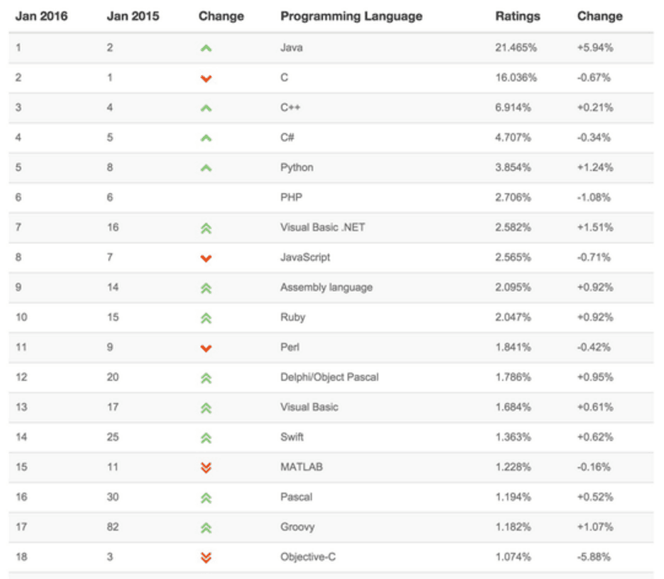
面向对象和面向过程
面向过程的语言: C语言等
面向对象的语言: C++, java, C#, OC, JS, Swift等

Slide 6
面向对象
面向对象编程(OOP)的三个基本特征是：封装、继承、多态
封装：封装是对象和类概念的主要特性。
封装，把客观事物封装成抽象的类，并且把自己的部分属性和方法提供给其他对象调用, 而一部分属性和方法则隐藏。
继承：面向对象编程 (OOP) 语言的一个主要功能就是“继承”。继承是指这样一种能力：它可以使用现有类的功能，并在无需重新编写原来的类的情况下对这些功能进行扩展。
多态：允许将子类类型的指针赋值给父类类型的指针, 同一个函数调用会有不同的执行效果 。

Slide 7
JS中的面向对象
面向对象编程(OOP)的特点
封装：不考虑内部实现，只考虑功能使用
继承：从已有对象上，继承出新的对象
多态：同一个函数调用会有不同的执行效果
对象的组成
方法——函数：过程、动态的
属性——变量：状态、静态的

Slide 8
面向对象程序
为对象添加方法和属性
创建对象：var obj = new Object();
添加属性：obj.name = 'zhangsan';
添加方法：obj.show = function(){
alert(this.name)
}

Slide 9
工厂模式
为了解决多个类似对象声明的问题，我们可以使用一种叫做工厂模式的方法，这种方法就是为了解决实例化对象产生大量重复代码的问题
function createObject(name) { //集中实例化的普通函数
var obj = new Object();
obj.name = name;
obj.show = function(){
alert(this.name)
}
return obj;
}
工厂模式解决了重复实例化的问题，但还有一个问题，那就是识别问题，因为根本无法搞清楚他们到底是哪个对象的实例。
alert(typeof box1); //object
alert(box1 instanceof Object); //true

Slide 10
构造函数
ECMAScript 中可以采用构造函数(构造方法)可用来创建特定的对象box1 ,
类型属于 Box．
function Box(name) { //构造函数模式
this.name = name;
this.show = function(){
alert(this.name);
}
}
var box1 = new Box('zhangsan'); //new Box()即可
alert(box1 instanceof Box); //很清晰的识别他从属于 Box
使用了构造函数的方法，和使用工厂模式的方法他们不同之处如下：
1.构造函数方法没有显示的创建对象(new Object())(在内部隐式调用了)；
2.直接将属性和方法赋值给 this 对象；
3.没有 renturn 语句。

Slide 11
构造函数
构造函数与其他函数的唯一区别在于调用它们的方式，任何函数，只要通过new操作符来调用，就可作为构造函数；而任何函数，若不通过new操作符调用，就是普通函数。
var box = new Box('zhangsan'); //构造模式调用
Box('zhangsan'); //普通模式调用
ECMAScript 没有类的概念, 但是构造函数可以理解为就是类.
在下面的语句中, Box是类, box是对象;
var box = new Box('zhangsan'); //构造模式调用

Slide 12
构造函数
构造函数的方法有一些规范：
1.函数名和实例化构造名相同且大写，(非强制，但这么写有助于区分构造函数和普通函数)；
2.通过构造函数创建对象，必须使用 new 运算符。

Slide 13
构造函数
构造函数的内部函数：
var box1 = new Box(“张三”); //传递一致
var box2 = new Box(“张三”); //同上
alert(box1.name == box2.name); //true，属性的值相等
alert(box1.show == box2.show); //false，方法其实也是一种引用地址

Slide 14
闭包
匿名函数: 就是没有函数名字的函数
//普通函数
function m1(){
console.log("aa");
}
m1(); //函数调用
//匿名函数
var aa = function(){
console.log("aa");
}
aa(); //调用匿名函数, 这里的aa是函数名字

Slide 15
闭包
//函数中包含匿名函数
function bb(){
return function(){
console.log("cc");
}
}
//bb函数中的cc函数
bb()();

Slide 16
闭包
函数表达式: 匿名函数的自运行
//声明函数的方式一: 普通函数
function m2(){
console.log("m2");
}
m2(); //需要主动调用
//声明函数方式二: 函数表达式, 匿名函数的自运行
//不需要主动调用, 会直接执行
(function(){
console.log("m3");
})();

Slide 17
闭包
//传参1
var m4 = (function(){
return function bb(name){ //返回一个函数
console.log(name);
}
})();
m4("lisi");
//传参2
var m5 = (function(a){
return function(b){ //返回了一个函数
console.log(a+b);
}
})(3) //把3传给a
m5(4); //把4传给b

Slide 18
闭包
什么是闭包？
函数嵌套函数，内部函数可以引用外部函数的参数和变量，参数和变量不会被垃圾回收机制所收回
这里涉及到几个概念:
1, 函数嵌套函数
2, 垃圾回收机制 (内存的自动释放)
3, 作用域(全局变量和局部变量)

Slide 19
闭包
1, 函数嵌套函数
function aa(){
console.log("aa");
function bb(){
console.log("bb");
}
}
aa();
//bb(); //无法直接访问函数内部的函数

Slide 20
闭包
2, 垃圾回收机制: 系统自动将超出作用域的变量所占内存回收(把内存释放)
//作用域
function aa1(){
var a = 1;
console.log(a);
}
aa1();
//console.log(a); //变量a的作用域在函数aa1内, 一旦超出作用域, 变量a就会被释放掉

Slide 21
闭包
2, 作用域(全局变量和局部变量)
//全局变量: a的作用域是全局, 内存不会被释放
var a = 1;
function m1(){
a++;
console.log(a);
}
m1(); //2
m1(); //3

Slide 22
闭包
2, 作用域(全局变量和局部变量)
//局部变量: b的作用域是函数m2, 调用完函数m2后就会被释放, 而在m2内部的局部变量无法被外部调用
function m2(){
var b = 1;
b++;
console.log(b);
}
m2(); //2
m2(); //2
//console.log(b);

Slide 23
闭包
相比全局变量和局部变量, 闭包有两大特点 :
1, 闭包拥有全局变量的不被释放的特点
2, 闭包拥有局部变量的无法被外部访问的特点

Slide 24
闭包
闭包的写法 :
//函数嵌套函数
function aa(){
var a = 1;
function bb(){
console.log(a);
}
return bb; //返回函数bb
}
//console.log(a); 无法直接访问a
var cc = aa(); //aa函数被执行了, 并返回了bb给cc
cc(); //可以打印出a, 说明a并没有被释放

Slide 25
闭包
前面的函数可以简化一下:
function aa(){
var a = 5;
return function(){
a++;
console.log("a=" + a);
}
}
var cc = aa(); //aa函数被执行了, 并返回了内部的匿名函数给cc
cc(); //a=6
cc(); //a=7
cc(); //a=8

Slide 26
闭包
闭包的好处：
1. 可以让一个变量长期驻扎在内存当中不被释放
2. 避免全局变量的污染, 和全局变量不同, 闭包中的变量无法被外部使用
3. 私有成员的存在, 无法被外部调用, 只可以自己内部使用

Slide 27
闭包
应用：
在循环中直接找到对应元素的索引
for (var i=0; i<aLi.length; i++) {
(function(index){
aLi[index].onclick = function(){
console.log(index);
}
})(i);
}

Slide 28
闭包
或者:
for (var i=0; i<aLi.length; i++) {
//在for循环过程中将i传递到函数表达式中的index, index会成为一个局部变量,不会被释放,长期驻扎在内存中
aLi[i].onclick = (function(index){
return function(){
console.log(index);
}
})(i);
}

Slide 29
this关键字
this关键字
JS中的this到底指的是哪个对象?
先来看一段代码:
target.onclick = function() {
console.log(this);
}
这里的this会打印出什么?
很明显, 这里的this指的是target本身

Slide 30
this关键字
this关键字
JS中的this到底指的是当前对象, 那么这个当前对象指的又是什么?
this在不同的代码环境下代表的对象是不一样的, 就像说话的语义一样:
如果有个人对你喊 : 开!
当你手里有一把枪, 你会开枪;
当你坐在车上, 你会开车;
当你站在阳台上, 你会开窗...

Slide 31
this关键字
this关键字, 指的是此刻正在运行的函数所依附的对象
target.onclick = function() {
console.log(this);
}
var obj = {};
obj.test = target.onclick;
target.onclick(); //结果是target对象
obj.test(); //结果是obj对象
this好比一句话, 出自不同人之口, 代表的人就不一样
A和B吵架 ; A对B说: “老子要砍死你! ” , 这里的老子指A
B对A说: “老子要弄死你! ”, 这里的老子指B

Slide 32
this关键字
定时器setInterval()中的匿名函数是在被全局中的window对象调用的, 所以里面的this指的就是window对象, 而不是box
box.onclick = function() {
console.log(this)
setInterval(function(){
console.log(this); //window对象
}, 2000);
setTimeout(function(){
console.log("setTimeout:" + this); //window对象
}, 3000);
}

Slide 33
this关键字
在构造函数中的this是使用new关键字创建的那个对象,
下面的this是box1对象
function Box(name) {
this.name = name;
this.show = function(){
alert(this.name);
}
}
var box1 = new Box('zhangsan');

Slide 34
练习
1, 采用面向对象的思路实现拖拽功能
2, 采用工厂模式, 创建一个函数, 将拖拽功能封装在函数内
3, 采用构造函数, 创建一个构造函数, 将拖拽功能封装在函数内

Slide 35

作业
创建一个萤火虫Fireworm类, 其中包括一个节点属性ele和飞的方法fly(), 每隔1秒创建一个萤火虫对象, 显示在屏幕的随机位置,然后自动飞到屏幕的其他随机位置,飞完后再继续飞...

